Slide 1
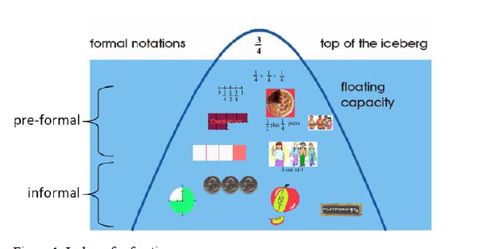
3^{η} Ενότητα: Μαθηματικά μοντέλα στη σχολική τάξη

Slide 2
  Αναζητώντας το (κατάλληλο) μαθηματικό μοντέλο λύσης του προβλήματος

Slide 3
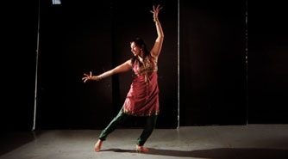
Πρόβλημα: Ο χορός
Παρακολουθήστε το video ενός χορού
Δημιουργήστε έναν τρόπο καταγραφής της κίνησης των χορευτών.
  Η εργασία σας θα επιτρέψει σε κάποιον άλλο να εκτελέσει επιτυχώς την κίνηση.
    Η δραστηριότητα αυτή δόθηκε σε μαθητές στην Αγγλία.
  Τι είδους μαθηματικά μοντέλα αναμένετε να αναπτύξουν οι μαθητές;

Slide 4
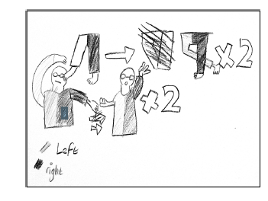
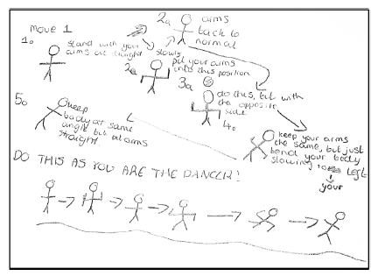
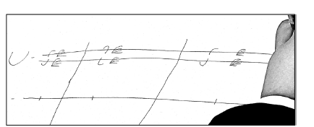
Μοντέλα που δημιούργησαν οι μαθητές (Wake, 2015)
Με ποιο τρόπο διαφοροποιούνται τα μαθηματικά μοντέλα που διαμόρφωσαν οι μαθητές;

Slide 5
Εδώ η κορυφαία γραμμή αντιπροσωπεύει το πάνω μέρος του σώματος και η κάτω γραμμή αντιπροσωπεύει το κάτω μέρος του σώματος.
Ο χρόνος αυξάνεται από αριστερά προς τα δεξιά.
Τα σύμβολα L και J αντιπροσωπεύουν το δεξί και το αριστερό χέρι ανυψωμένο
Τα σύμβολα Ε σημαίνουν ότι τα δάχτυλα συνδέονται.

Slide 6
Εμπειρική μελέτη*
(μαθητές Β’ Λυκείου, Αθήνα)
  Μαθητές προβληματίζονται για τον τρόπο μαθηματικής αναπαράστασης (μαθηματικό μοντέλο) ενός δένδρου
* Potari D. (Ed.) (2016). Mathematics and Science for Life (Mascil): International report on implementation strategies and their effectiveness. FP7, Science in Society, Project Number: 320693.

Slide 7
Πρόβλημα: Επιλέγοντας την κατάλληλη ποικιλία πορτοκαλιάς
Εργάζεστε ως γεωπόνος σε μια εταιρεία που αναλαμβάνει μελέτες βιώσιμων γεωργικών καλλιεργειών. Ένας πελάτης ενδιαφέρεται να δημιουργήσει ένα σύγχρονο και βιώσιμο οπωρώνα σε περιφραγμένο κτήμα ορθογωνίου παραλληλογράμμου με διαστάσεις 240 x 460 μέτρα.
Έπειτα από μελέτες που πραγματοποιήσατε, προτείνατε τη φύτευση δύο ποικιλιών: κλασική ποικιλία πορτοκαλιάς και ποικιλία μικρής πορτοκαλιάς. Κάθε δενδρύλλιο της κλασικής ποικιλίας πορτοκαλιάς φυτεύεται σε απόσταση 4m από το διπλανό του και 2m από το φράχτη και παράγει 80kg καρπό τον χρόνο κατά μέσο όρο. Κάθε δενδρύλλιο της ποικιλίας μικρής πορτοκαλιάς φυτεύεται σε απόσταση 3m από το διπλανό του και 1.5m από το φράχτη και παράγει 50kg καρπό τον χρόνο κατά μέσο όρο.
Να προτείνετε στο πελάτη σας την περισσότερο κερδοφόρα ποικιλία.

Slide 8
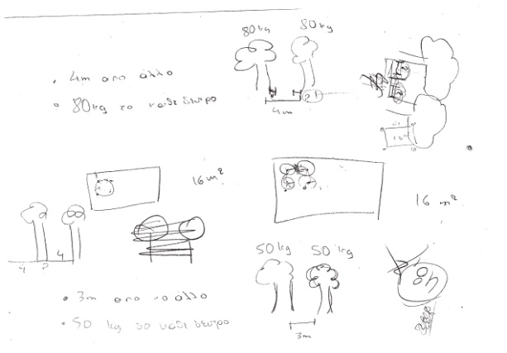
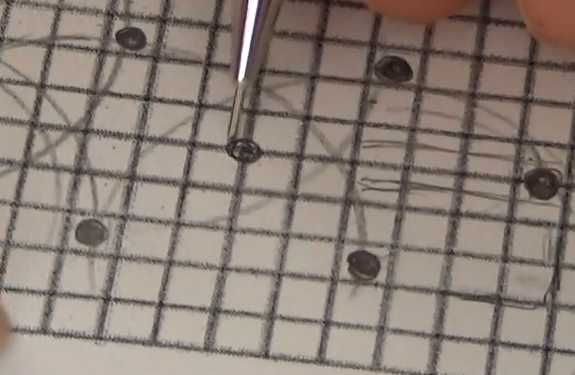
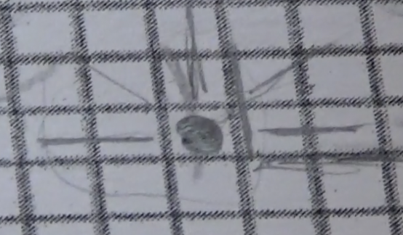
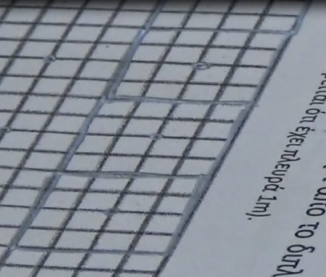
Μοντέλα που δημιούργησαν οι μαθητές

Slide 9
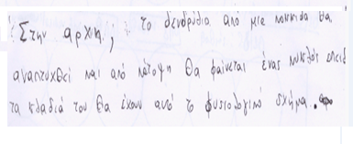
1^{η} πρόκληση για τους μαθητές
ένα θέμα που απασχόλησε πολύ τους μαθητές είναι η μαθηματική αναπαράσταση (ή το μαθηματικό μοντέλο) του δένδρου
  Μαθ. 1: πώς θα σχεδιάσουμε το δέντρο;
  Μαθ. 2: Ο κορμός θα είναι πριν την ανάπτυξη με σημείο και μετά την ανάπτυξη με εμβαδόν [θα καλύπτει μια επιφάνεια]
  Μαθ. 1: … αν είναι σημείο θα πρέπει να είναι μηδενικής διαμέτρου αλλά αυτό είναι αδύνατο.
  Μαθ. 3: Πιστεύω δεν μπορεί να είναι σημείο, διότι όπως είπε και η […] δεν γίνεται να είναι μηδενικής διαμέτρου.
  Μαθ. 1: …Το κάθε κουτάκι είναι 1 τ.μ., ο κορμός δεν θα μπορούσε να φτάσει το 1 τ.μ. οπότε το σημείο θα μπορούσε να δώσει μια καλύτερη ιδέα.
  Εκπ: Σας πείθει;
  Μαθ. Ναι!

Slide 10
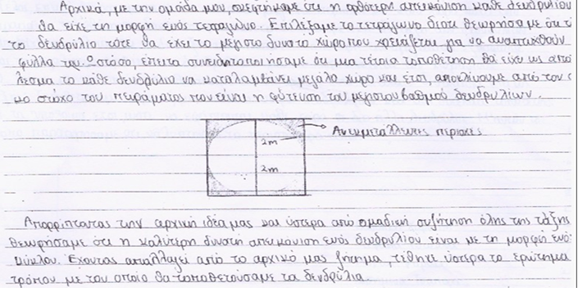
2^{η} πρόκληση για τους μαθητές: Κύκλος ή τετράγωνο;
  Οι εκπαιδευτικοί πρότειναν το μαθηματικό μοντέλο του κύκλου από το τετράγωνο (γιατί άραγε;)
  Οι μαθητές περιγράφουν τον προβληματισμό τους στο παραπάνω θέμα

Slide 11
Συζήτηση στην τάξη
Τι είδους δυσκολίες συνάντησαν οι μαθητές κατά την άποψή σας; Πώς τις δικαιολογείτε;

Slide 12
Μαθηματικά μοντέλα & κύκλοι μοντελοποίησης

Slide 13
Μαθηματικό μοντέλο/ Μοντελοποίηση
Τι ορίζουμε ως «μαθηματικό μοντέλο»;
  Μαθηματικό μοντέλο είναι η μαθηματική περιγραφή ενός φαινομένου ή μιας πραγματικής κατάστασης.
Τι είναι η Μοντελοποίηση;
  Η διαδικασία εύρεσης του μαθηματικού μοντέλου (ορισμός 1).
    Σκοπός της μοντελοποίησης είναι να προσομοιώσει με ακρίβεια ορισμένες πτυχές μιας συγκεκριμένης κατάστασης
    Στα προβλήματα μοντελοποίησης οι μαθητές εργάζονται με σύνθετα προβλήματα βασισμένα σε πραγματικές καταστάσεις, τις οποίες καλούνται να αναλύσουν και να ερμηνεύσουν, προτείνοντας, ελέγχοντας και βελτιώνοντας διάφορες λύσεις.

Slide 14
Τα μαθηματικά μοντέλα
Τα μοντέλα επεξεργάζονται αντί να αντιγράφουν τον κόσμο.
Τα μοντέλα ενισχύουν τα φαινόμενα καθορίζοντας τις σχέσεις τους με άλλα φαινόμενα.
  Όλοι μας πρέπει να μάθουμε να βλέπουμε μέσα από τα μοντέλα τον κόσμο γύρω μας
(Lehrer & Schauble, 2007 , p.159).

Slide 15
Το μαθηματικό μοντέλο …
Είναι ένα εννοιολογικό εργαλείο που χρησιμοποιεί κάποιος για να κατασκευάσει, ερμηνεύσει, εξηγήσει και περιγράψει μαθηματικά μια κατάσταση ή ένα φαινόμενο.
Αποτελεί ένα ολιστικό σύστημα (δηλ. δεν είναι το άθροισμα των επιμέρους στοιχείων του).
  Μπορεί να εξελιχτεί και να βελτιωθεί.
δεν αποτελεί ποτέ ένα ακριβές αντίγραφο του πραγματικού φαινομένου ή αντικειμένου, αλλά αναπαριστά κάποια ή κάποιες πτυχές της δομής, των ιδιοτήτων ή της συμπεριφοράς αυτού που μελετάται.
συνδέει την άτυπη γνώση με την τυπική (μαθηματική) και με αυτόν τον τρόπο βοηθά τους μαθητές να δουλέψουν σε διαφορετικά επίπεδα αφαίρεσης και γενίκευσης.
  Διδακτική έμφαση: πώς θα πρέπει να οργανώσουμε ένα μαθησιακό περιβάλλον για να υποστηρίξουμε τους μαθητές μας να εμπλακούν σε δραστηριότητες μοντελοποίησης;

Slide 16
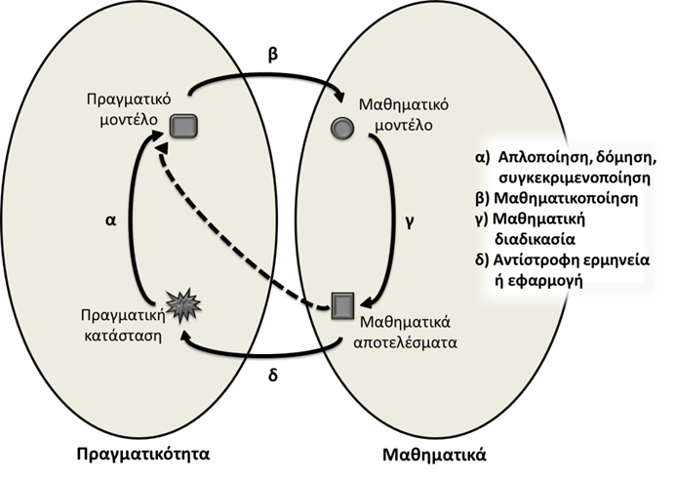
Μοντελοποίηση
Ο κύκλος μοντελοποίησης
Η συνεχής (νοητική) κίνηση από το πραγματικό στο μαθηματικό πλαίσιο στην προσπάθεια εύρεσης του μαθηματικού μοντέλου.
Τα μαθηματικά μοντέλα δημιουργούνται, εφαρμόζονται & ελέγχονται στο συγκεκριμένο πλαίσιο του προβλήματος

Slide 17
Διασχίζοντας τα σύνορα … πραγματικού κόσμου - μαθηματικής γνώσης (Wake, 2015)
Εύρεση/καθορισμός των πιο σημαντικών παραγόντων (παραγόντων – κλειδί) της πραγματικότητας στην διαμόρφωση του μαθηματικού μοντέλου.
Ανάδειξη της αλληλεπίδρασης/σύζευξης* πραγματικότητας – μαθηματικών.
  *Η λέξη σύζευξη αναφέρεται στην αμοιβαία συνύπαρξη των δύο χώρων στη σκέψη των μαθητών.

Slide 18
Η διαδικασία μοντελοποίησης
Απαιτεί πλήρη κατανόηση του φαινομένου το οποίο πρόκειται να μοντελοποιηθεί.
Καλλιεργεί την αφαιρετική σκέψη και την ικανότητα τυποποίησης του προβλήματος, ώστε να μπορεί να αντιμετωπισθεί με μαθηματικό τρόπο.
Επιστρατεύει γνώσεις και διαδικασίες από μια ευρεία γκάμα περιοχών των μαθηματικών.
Υποστηρίζει διαδικασίες αναστοχασμού μέσω του κύκλου μοντελοποίησης.

Slide 19
Βιβλιογραφία
Doerr, H. M., & English, L. D. (2003). A modelling perspective on students' mathematical reasoning about data. Journal for Research in Mathematics Education, 34, 110-136.
English, L. D. (2006). Mathematical modeling in the primary school. Educational Studies in Mathematics, 63(3), 303–323.
Kaiser, G. (2007). Mathematical modelling at schools—how to promote modelling competencies. In C. P. Haines, P. Galbraith, W. Blum, & S. Khan (Eds.), Mathematical modelling (ICTMA 12): education, engineering and economics (pp. 110–119). Chichester: Horwood.
Kaiser, G., and Sriraman, B. (2006). A global survey of international perspectives on modeling in mathematics education. Zentralblatt für Didaktik der Mathematik, 38, 3, 302–312.
Lehrer, R., & Schauble, L. (2007). A developmental approach for supporting the epistemology of modeling. In W. Blum, P. Galbraith, H. Henn, & M. Niss (Eds.), Modeling and applications in mathematics education: The 14th ICMI study (pp. 185–192). Boston, MA: Springer.
Maaß, K. (2006). What are modelling competencies? Zentralblatt für Didaktik der Mathematik, 38(2), 113-142
Mousoulides, N., Sriraman, B., & Christou, C. (2007). From problem solving to modeling– the emergence of models and modelling perspectives. Nordic Studies in Mathematics Education, 12(1), 23-47.
Wake, G. (2014). Making sense of and with mathematics: the interface between academic mathematics and mathematics in practice. Educational Studies in Mathematics, 86(2), 271–290.
Wake, G. (2015). Preparing for workplace numeracy: a modelling perspective. ZDM, 47(4), 675-689.
Williams, J. S., & Wake, G. D. (2007). Metaphors and models in translation between college and workplace mathematics. Educational Studies in Mathematics, 64(3), 345– 371.

